Slide 1



Регистры, шифраторы и дешифраторы в цифровой технике
Выполнила: студентка МФЮА
2 курса 28ИПо8481
Винокурова М.А.

Slide 2
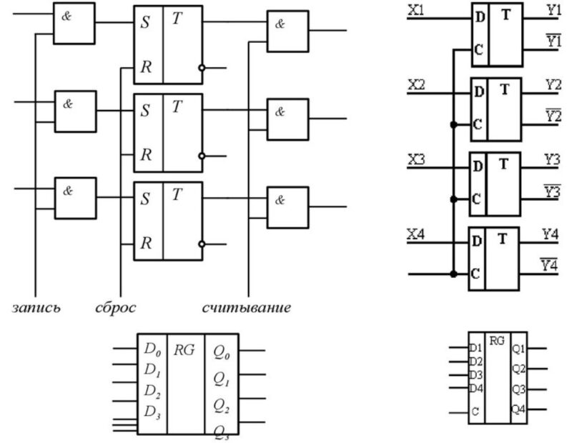
Что такое регистр ?
Регистр — это устройство хранения данных в цифровых схемах, которое представляет собой набор элементов памяти, способных сохранять и передавать двоичные значения. Обычно он состоит из нескольких триггеров (чаще всего D-триггеров), которые могут хранить одно или несколько двоичных значений (битов). Регистры играют ключевую роль в различных электронных устройствах, начиная от простых систем управления до сложных вычислительных машин.

Slide 3


Задачи решаемые регистрами в цифровых схемах
Основные функции регистров в цифровых схемах включают:
Хранение данных: Регистры используются для временного хранения данных в процессе обработки. Это особенно важно для систем с ограниченной памятью, таких как микроконтроллеры или процессоры.
Перемещение данных: Регистры могут быть использованы для передачи данных между различными частями цифровой схемы. Они могут работать в качестве промежуточных звеньев, соединяя блоки, например, в процессорах.
Управление данными: В некоторых системах регистры также могут использоваться для управления потоком данных или для реализации различных типов счетчиков и таймеров.
Сдвиг данных: Специальные регистры, называемые сдвиговыми, могут выполнять операции сдвига, такие как сдвиг влево или вправо, что полезно для множества математических операций, включая умножение и деление на степени двойки.
Обработка команд: В процессорах регистры часто хранят команды программы, а также различные флаги состояния, которые управляют выполнением инструкций.

Slide 4
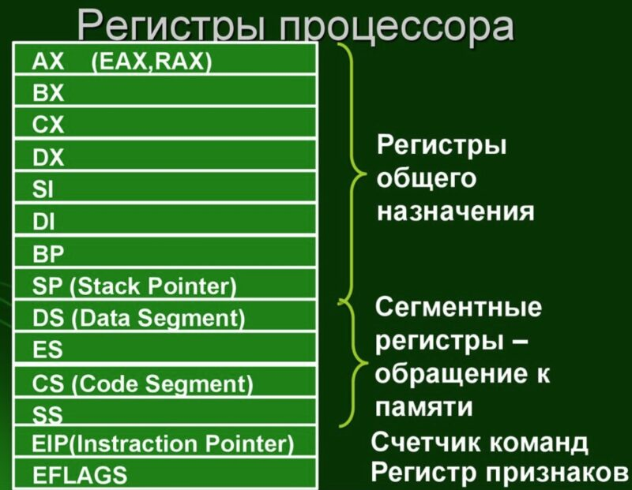

Значение в архитектуре ПК и цифровых устройствах
Регистры являются неотъемлемой частью архитектуры любого цифрового устройства. Они выполняют роль временной памяти и посредников при обмене данными между процессором, памятью и другими компонентами системы. В процессорах, например, регистры используются для хранения промежуточных данных при выполнении инструкций. Архитектура процессора напрямую зависит от числа и типа регистров, их расположения и взаимодействия между собой. Регистры также играют важную роль в управлении потоком данных в различных цифровых устройствах. Они могут быть использованы для реализации различных схем управления, таких как счетчики, таймеры или устройства синхронизации. В вычислительных системах и устройствах с микропроцессорной архитектурой регистры обеспечивают быстрое и эффективное выполнение операций, сокращая необходимость в внешней памяти.

Slide 5
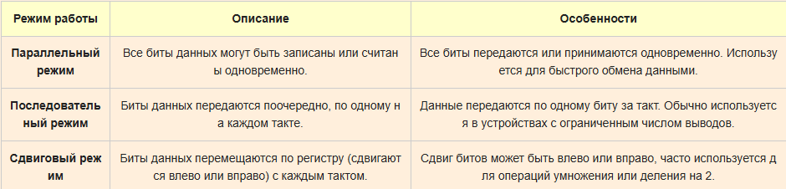

Логическая схема регистра
Общие принципы работы
Регистр состоит из набора элементов памяти, которые могут быть установлены в определенное состояние и хранить бинарные данные (0 или 1). В самых простых схемах такие элементы памяти представляют собой триггеры (чаще всего D-триггеры), которые могут запоминать одно состояние до тех пор, пока не получат команду на изменение.
Работа регистра заключается в том, чтобы захватывать данные на входах и сохранять их до получения нового входного сигнала. В случае сдвиговых регистров, данные передаются по цепочке триггеров, что позволяет «сдвигать» данные влево или вправо на каждом такте.
Регистр может работать в различных режимах:
Параллельный режим: Все биты данных могут быть записаны или считаны одновременно.
Последовательный режим: Биты данных передаются поочередно, по одному на каждом такте.
Сдвиговый режим: Биты данных перемещаются по регистру (сдвигаются влево или вправо) с каждым тактом.
Вот таблица, которая иллюстрирует различные режимы работы регистра:

Slide 6
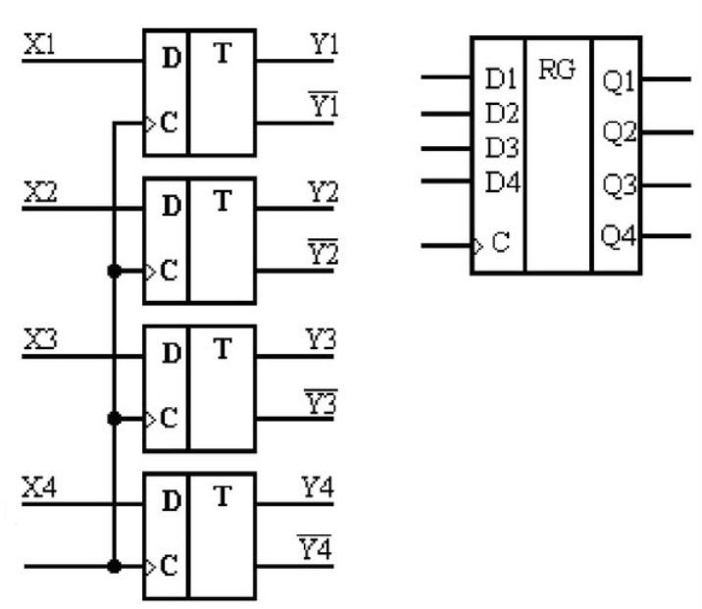
Роль триггеров в регистре: как элементы памяти
Триггер — это базовый элемент памяти в цифровых схемах, который может быть в одном из двух состояний (0 или 1). В регистре обычно используется несколько триггеров, соединенных таким образом, что они могут работать синхронно, то есть записывать данные по одному или несколько битов за такт. Например, в параллельных регистрах все триггеры могут захватывать данные одновременно, а в сдвиговых регистрах данные передаются от одного триггера к другому.
В зависимости от конфигурации, триггеры могут работать как защелкивающие устройства, что позволяет им сохранять состояние до тех пор, пока не поступит сигнал на его изменение. Это свойство делает триггеры идеальными для использования в регистрах, где требуется хранение данных на определенное время.

Slide 7

Влияние конфигурации триггеров
Конфигурация триггеров в регистре напрямую влияет на его функциональность.
Рассмотрим несколько вариантов конфигурации:
Параллельные регистры: Все триггеры захватывают и сохраняют данные одновременно, что позволяет быстро записывать или считывать несколько битов информации.
Последовательные регистры: Здесь данные передаются по цепочке триггеров, и каждый триггер захватывает один бит данных за такт. Это более медленный процесс, но позволяет экономить пространство и упрощать проектирование.
Сдвиговые регистры: В этих регистрах данные сдвигаются на одну позицию влево или вправо при каждом такте, что полезно для реализации операций сдвига или для передачи данных по цепочке.
Кроме того, конфигурация триггеров может включать дополнительные элементы, такие как мультиплексоры, которые управляют тем, какой из входных сигналов будет передан в триггер для записи. Это позволяет создавать более сложные схемы, например, регистры с предварительным установлением значений или регистры с возможностью выбора между различными входами.

Slide 8

Принципы построения схемы регистра
Основной принцип построения схемы регистра заключается в соединении элементов памяти (триггеров) с другими логическими элементами, такими как мультиплексоры, логические вентили или схемы управления. Схема регистров может включать:
Схему управления: Для синхронизации работы регистров, чтобы данные записывались и считывались в нужный момент времени.
Интерфейс с внешними устройствами: Регистры часто соединяются с другими частями схемы, такими как процессор, память или периферийные устройства. Схема подключения может включать входные и выходные линии, а также механизмы для синхронизации и управления потоком данных.
Логические элементы: В зависимости от типа регистра, в его схеме могут использоваться различные логические элементы для выполнения операций сдвига, выбора входных данных или других функций.
Конечная цель — создать схему, которая будет эффективно выполнять все необходимые операции с данными, будь то запись, считывание, сдвиг или управление данными.

Slide 9
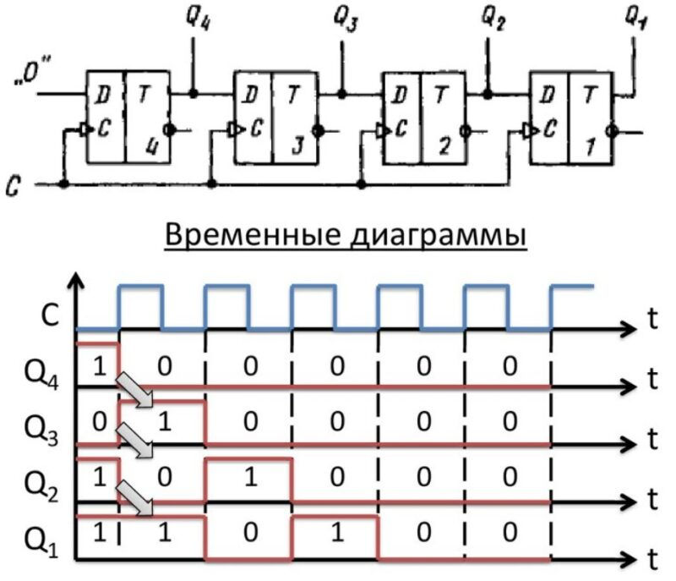
Схема сдвигового регистра
Сдвиговый регистр — это тип цифрового регистра, в котором данные могут передаваться по цепочке триггеров, сдвигаясь на одну или несколько позиций за каждый такт. Это устройство позволяет манипулировать данными с помощью сдвига битов влево или вправо. Сдвиговые регистры часто используются в операциях умножения и деления на степени двойки, а также в различных алгоритмах обработки сигналов.

Slide 10
Принцип работы сдвигового регистра
Сдвиговый регистр состоит из последовательности триггеров, каждый из которых хранит один бит данных. Данные, поступающие в первый триггер, передаются по цепочке на следующие триггеры в зависимости от направления сдвига. При каждом такте сдвигового регистра данные «сдвигаются» влево или вправо.
Сдвиг влево: Биты данных перемещаются влево, и пустое место на выходе заполняется значением ноль или другим значением, заданным схемой.
Сдвиг вправо: Биты данных перемещаются вправо, и пустое место на входе может быть заполнено нулем или другим значением
Сдвиговый регистр может быть использован для последовательной передачи данных, а также для выполнения операций сдвига для различных алгоритмов.

Slide 11
Виды сдвиговых регистров: сдвиг влево и вправо
Сдвиговые регистры можно классифицировать по направлению сдвига:
Сдвиг влево: Каждый бит данных перемещается на одну позицию влево. Например, если регистр хранит 4 бита данных 1101, то после одного сдвига влево оно превратится в 1010.
Сдвиг вправо: Каждый бит данных перемещается на одну позицию вправо. Например, для данных 1101 сдвиг вправо приведет к 0110.
Кроме того, существуют сдвиговые регистры с возможностью сдвига в обе стороны — двунаправленные регистры.

Slide 12
Применение в устройствах
Сдвиговые регистры применяются в различных цифровых устройствах:
Операции сдвига: В математических операциях, например, при умножении или делении на степени двойки.
Обработка данных: В цифровых сигнальных процессорах (DSP) сдвиговые регистры используются для обработки аудио и видеосигналов, фильтрации и других алгоритмов.
Цифровая передача: Сдвиговые регистры используются для последовательной передачи данных через интерфейсы типа SPI или UART.
Реализация алгоритмов: В некоторых криптографических алгоритмах, а также в генераторах случайных чисел. Пример схемы сдвигового регистра
Пример схемы сдвигового регистра сдвига влево:
[Input] -> [DFF1] -> [DFF2] -> [DFF3] -> [DFF4] -> [Output]
Здесь каждый DFF (D-триггер) хранит по одному биту данных, и на каждом такте данные сдвигаются по цепочке триггеров.

Slide 13
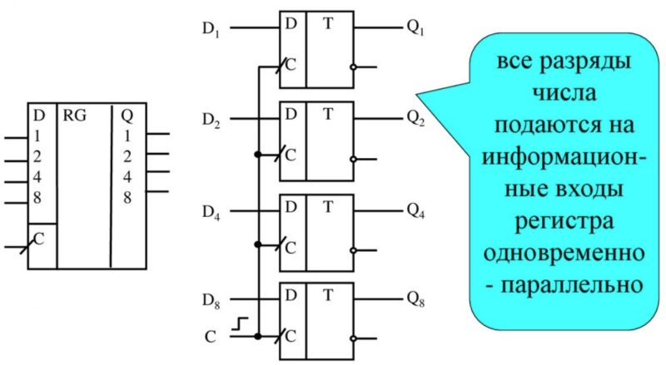
Схема параллельного регистра
Параллельные регистры представляют собой устройства, в которых несколько бит данных записываются или считываются одновременно. Каждый бит данных поступает в свой триггер, и на каждом такте регистр может записать всю информацию сразу. Параллельные регистры обеспечивают быструю запись и чтение данных, что делает их полезными для обработки больших объемов информации.

Slide 14
Как они хранят и передают данные
В параллельных регистрах все входные биты данных записываются одновременно в соответствующие триггеры, что позволяет быстро и эффективно работать с несколькими битами. Принцип работы параллельного регистра заключается в следующем:
Запись данных: При активации сигнала записи все биты одновременно записываются в регистр.
Чтение данных: Все биты данных могут быть считаны одновременно, что позволяет быстро передавать информацию.

Slide 15
Применение параллельных регистров в схемах
Параллельные регистры используются в таких системах, где важна высокая скорость передачи и обработки данных, например:
Вычислительные машины: Для хранения данных, например, в процессорах.
Микроконтроллеры: Для быстрого обмена данными между периферийными устройствами.
Системы памяти: В оперативной памяти или кэш-памяти для быстрого доступа к данным.
Пример схемы параллельного регистра Пример параллельного регистра:
[Input1] -> [DFF1] [Input2] -> [DFF2] [Input3] -> [DFF3] [Input4] -> [DFF4]
Все данные поступают сразу в соответствующие триггеры, и каждый бит хранится отдельно.

Slide 16
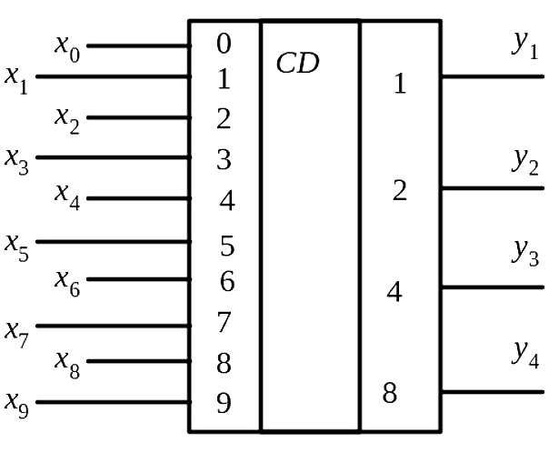
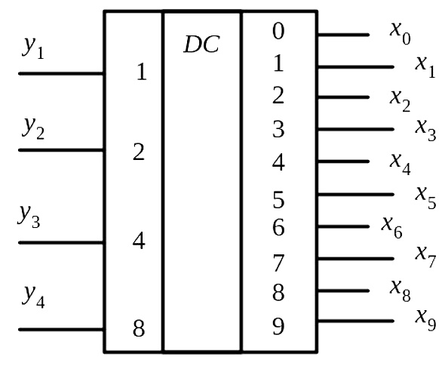
Что такое шифратор и дешифратор (и с чем их едят) ?
Это шифратор :
Шифраторы и дешифраторы — термины, которые используются в цифровой электронике для обозначения комбинационных логических устройств. Эти устройства выполняют разные функции: шифратор преобразует сигнал с одного из активных входов в соответствующий двоичный код на выходе, а дешифратор — бинарный код на входе в сигнал активации одного из множества выходов
Это дешифратор :

Slide 17
Шифраторы
Задача: преобразовать сигнал с одного из активных входов в соответствующий двоичный код на выходе.
Особенности:
Количество входов больше числа выходов, поскольку входами управляют отдельные линии, а выходом является код.
Если активировано несколько входов одновременно, то в зависимости от типа шифратора может выдаваться код с наибольшим приоритетом либо результат может быть неопределённым.
Если количество входов настолько велико, что в шифраторе используются все возможные комбинации сигналов на выходе, то такой шифратор называется полным, если не все — неполным.

Slide 18
Дешифраторы
Задача: преобразовать бинарный код на входе в сигнал активации одного из множества выходов.
Особенности:
При подаче определённой комбинации двоичных значений на входах дешифратора активируется строго один выход, соответствующий этому коду.
Простейший пример — двухвходный дешифратор с четырьмя выходами: на входы подаются два бинарных сигнала, в зависимости от комбинации этих сигналов активируется один из четырёх выходов.
Число входов дешифратора обычно меньше числа выходов.

Slide 19


